Slide 1
LinguAI Bridge
Универсальная демонстрация продукта
Подготовка к IELTS
в одном пространстве
Reading · Listening · Writing · Speaking
Выбрать практику. Пройти задание. Разобрать результат.
Ноябрь 2026
01
Notes:
Источник: действующий локальный сайт LinguAI Bridge, http://localhost:3000/. Скриншоты 4 ноября 2026 года. Демонстрация текущей версии. Не является официальным продуктом IELTS.

Slide 2
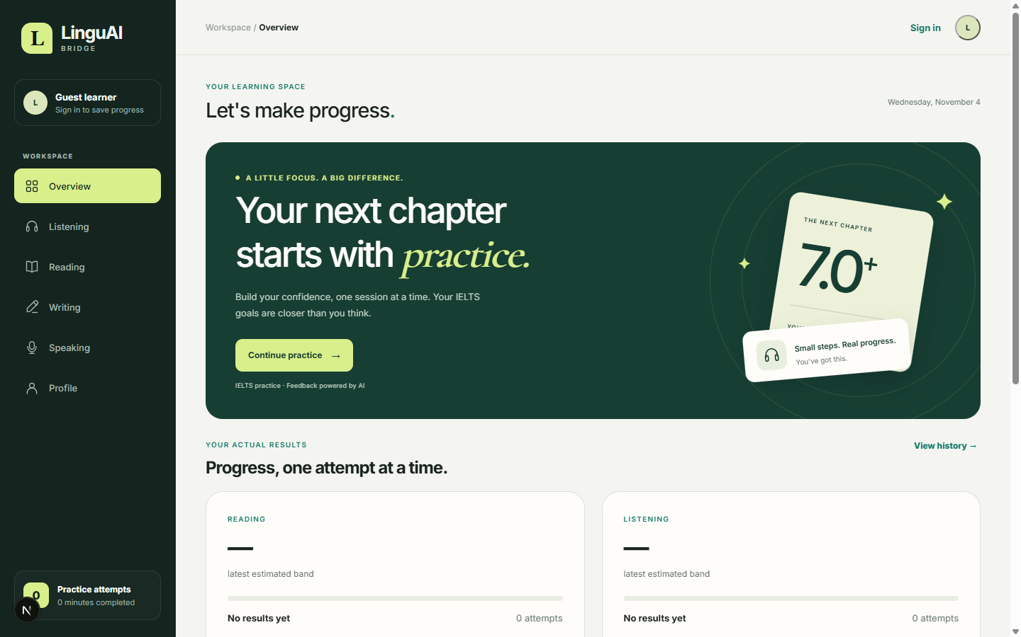
Один рабочий кабинет
Навигация по четырём навыкам и история учебных попыток.
Понятный старт
Выбор навыка
Продолжение практики
Результаты занятий
02
Notes:
Источник: действующий локальный сайт LinguAI Bridge, http://localhost:3000/. Скриншоты 4 ноября 2026 года.

Slide 3
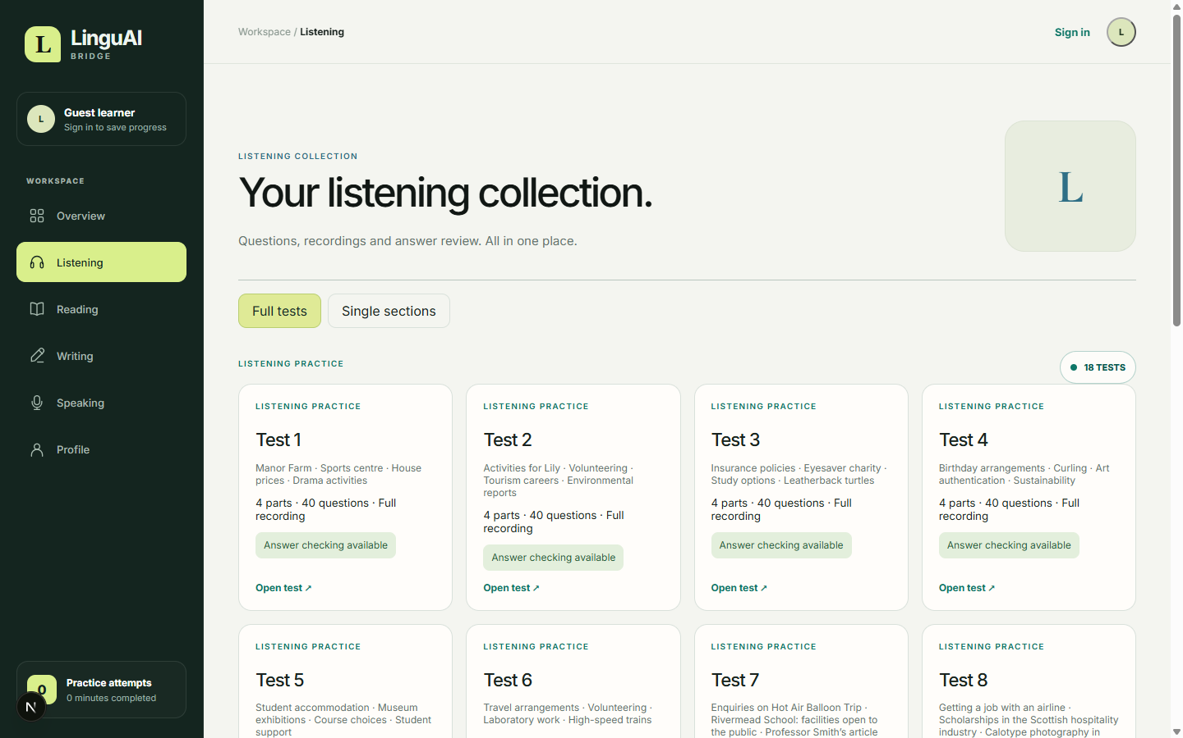
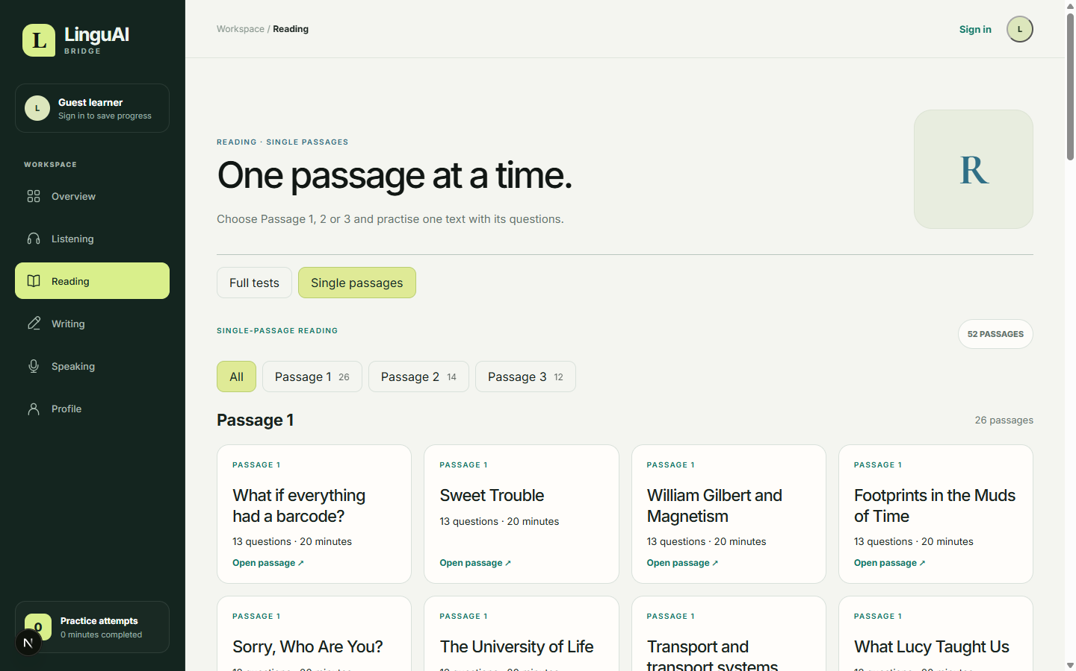
Полный тест или короткая практика
Форматы разделены: можно тренировать один текст или отдельную секцию.
LISTENING
READING
18 полных тестов · 80 секций
9 полных тестов · 52 текста
03
Notes:
Источник: действующий локальный сайт LinguAI Bridge, http://localhost:3000/?view=listening. Скриншоты 4 ноября 2026 года. Количество сверено с локальными каталогами src/data/*catalog.json. Reading: http://localhost:3000/?view=reading&format=single

Slide 4
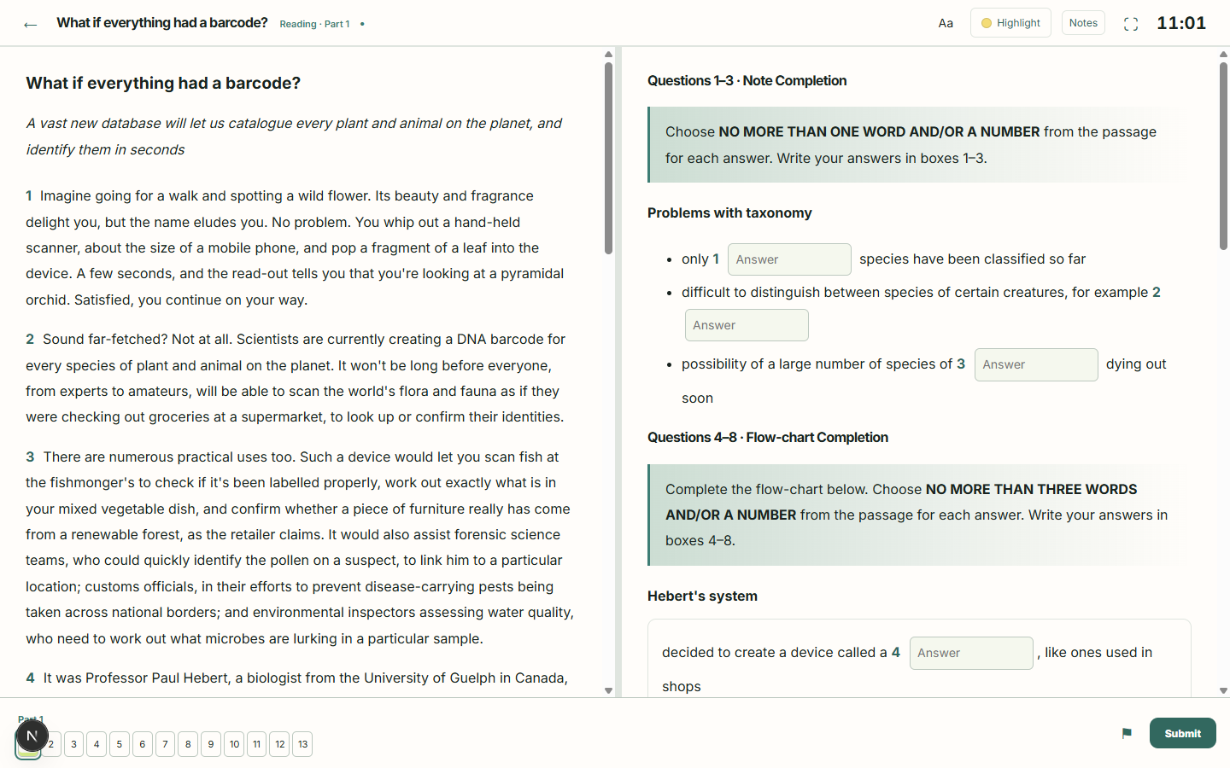
Reading: текст и вопросы рядом
Две области прокрутки, таймер и переход к нужному номеру.
04
Notes:
Источник: действующий локальный сайт LinguAI Bridge, http://localhost:3000/practice/reading/single/1. Скриншоты 4 ноября 2026 года.

Slide 5
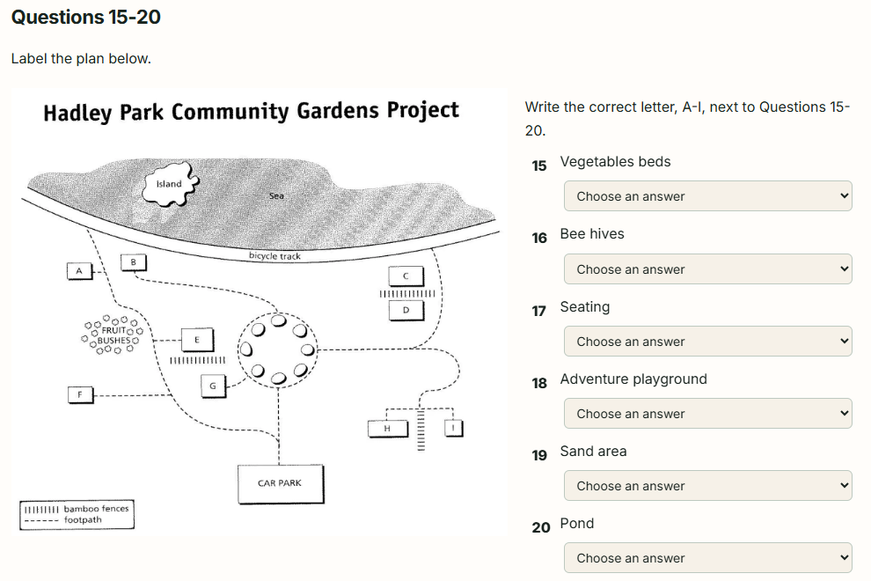
Listening: карта рядом с ответами
Аудиоплеер остаётся сверху. Схему и варианты можно сравнивать одновременно.
05
Notes:
Источник: действующий локальный сайт LinguAI Bridge, http://localhost:3000/practice/listening/single/24. Скриншоты 4 ноября 2026 года.

Slide 6
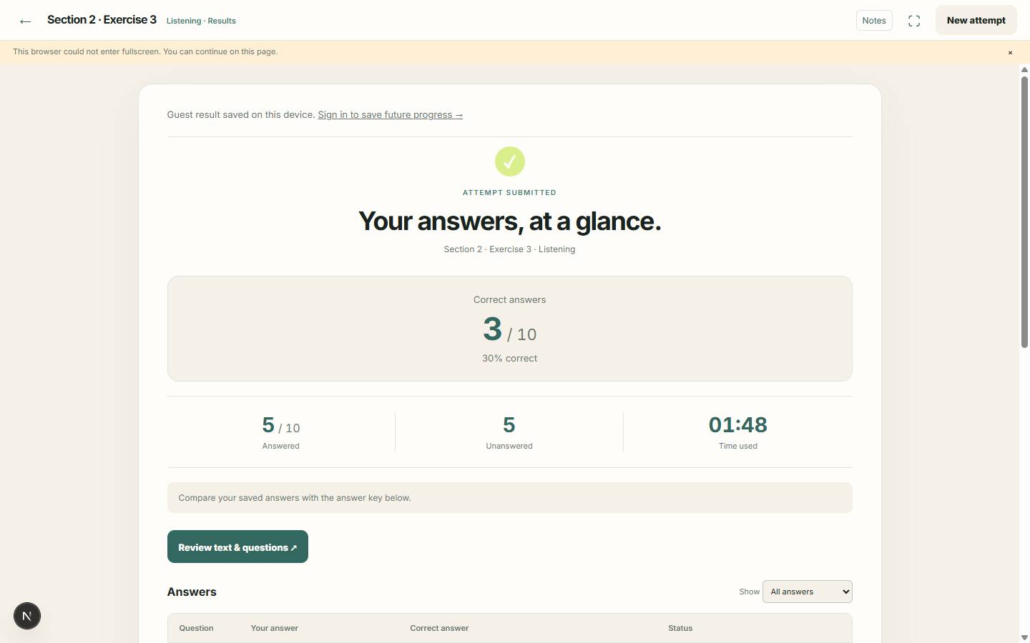
Результат с точностью до ответа
Верные ответы, пропуски и время прохождения — на одном экране.
Проверка по ключу
Цветовые статусы
Переход к разбору
Для одиночной секции —
результат без IELTS band
На экране — демонстрационная попытка.
06
Notes:
Источник: действующий локальный сайт LinguAI Bridge, http://localhost:3000/practice/listening/single/23. Скриншоты 4 ноября 2026 года. Учебная попытка создана специально для презентации в изолированном гостевом браузере. Это не статистика реального ученика.

Slide 7
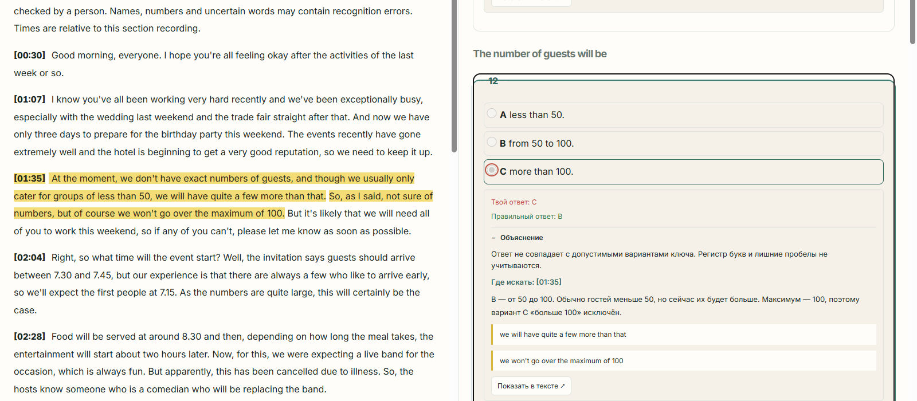
Разбор без потери контекста
Ответ, причина и подтверждение в транскрипте доступны рядом.
Язык объяснений: русский, английский или узбекский. Подробные разборы заполнены для части заданий.
07
Notes:
Источник: действующий локальный сайт LinguAI Bridge, http://localhost:3000/practice/listening/single/23. Скриншоты 4 ноября 2026 года. На скриншоте подробный разбор №12. В текущем наполнении подробные объяснения Listening охватывают 50 вопросов, остальные требуют заполнения. ASR-транскрипты могут содержать ошибки распознавания.

Slide 8
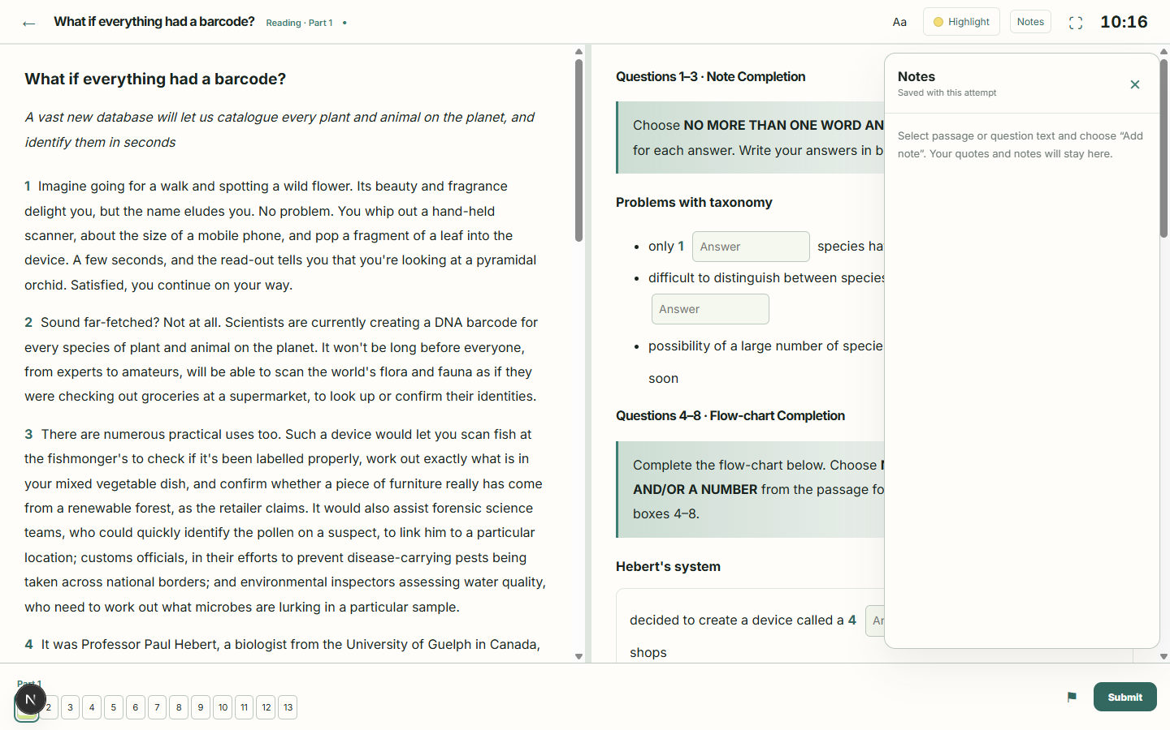
Инструменты для работы с текстом
Подсветки, заметки, размер текста и выбор светлой или тёмной темы.
08
Notes:
Источник: действующий локальный сайт LinguAI Bridge, http://localhost:3000/practice/reading/single/1. Скриншоты 4 ноября 2026 года. На скриншоте открыта панель заметок. Подсветки добавляются выделением текста.

Slide 9
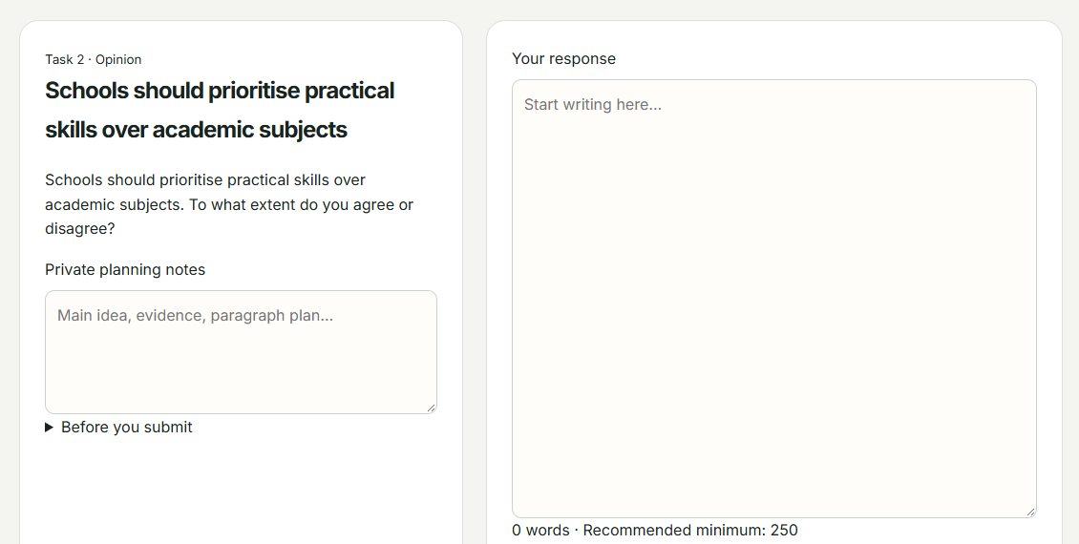
Writing: от идеи к черновику
68 оригинальных заданий · Task 1 и Task 2 · план, редактор и счётчик слов.
AI-проверка подготовлена в интерфейсе; для работы требуется включить провайдера API.
09
Notes:
Источник: действующий локальный сайт LinguAI Bridge, http://localhost:3000/?view=writing. Скриншоты 4 ноября 2026 года. Сейчас доступны написание, сохранение и скачивание черновика. Не заявляется включённая AI-проверка или официальный IELTS score.

Slide 10
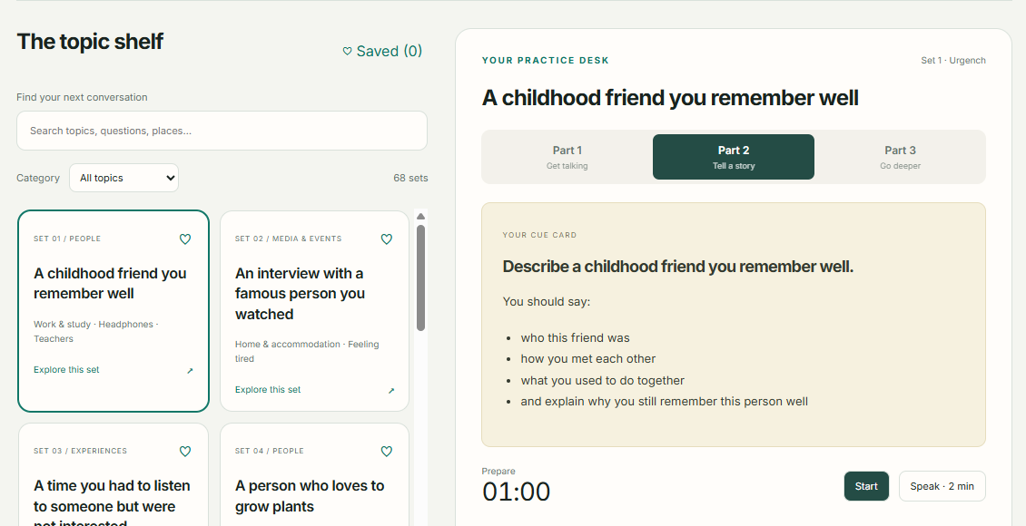
Speaking: темы и устная практика
68 наборов с Parts 1–3, карточками тем и примерами ответов.
10
Notes:
Источник: действующий локальный сайт LinguAI Bridge, http://localhost:3000/?view=speaking. Скриншоты 4 ноября 2026 года. Таймер подготовки и ответа, поиск тем и избранное. Не заявляется автоматическая оценка произношения.

Slide 11
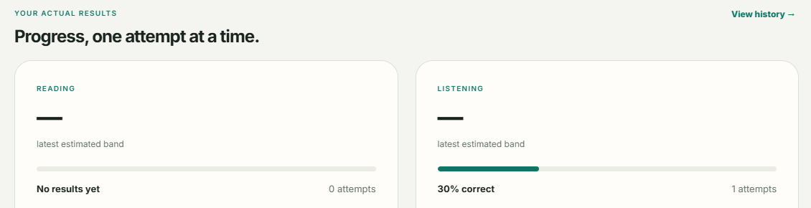
Практика остаётся в истории
После завершения попытки счётчики обновляются, результат доступен для повторного разбора.
11
Notes:
Источник: действующий локальный сайт LinguAI Bridge, http://localhost:3000/. Скриншоты 4 ноября 2026 года. На скриншоте одна демонстрационная гостевая попытка. Гостевые результаты сохраняются на устройстве. Сквозная работа Google OAuth в рамках презентации не проверялась.

Slide 12
Следующий этап развития
Основа учебного сценария собрана. Дальше — глубина обратной связи.
01
Расширить подробные объяснения Listening
Проверять причину ответа, цитату и привязку к аудио для каждого нового задания.
02
Включить и откалибровать AI-проверку Writing
Проверить ответы по критериям, качество рекомендаций и стоимость запроса.
03
Завершить проверку входа и сохранения прогресса
Пройти пользовательский путь от регистрации до повторного занятия.
12
Notes:
Источник: действующий локальный сайт LinguAI Bridge, http://localhost:3000/. Скриншоты 4 ноября 2026 года. Это план дальнейшей работы, не перечень уже проверенных возможностей.

